Slide 1
L’ E L A S T I C I T A’
E LE SUE APPLICAZIONI
#1 Viene scoperto un nuovo ibrido di grano che aumenta del 10% la produzione per ettaro. Pensate che sia una buona notizia o una cattiva notizia per gli agricoltori?
#2 L’ OPEC (Organization of the Petroleum Exporting Countries) controlla 79.6% del petrolio mondiale (dato 2009). Perché l’andamento del prezzo del petrolio è caratterizzato da lunghi periodi di rialzi cui seguono lunghi periodi di ribassi?
#3 Aumentare il numero dei poliziotti per diminuire lo spaccio di droga e/o inasprire le pene contro gli spacciatori, fa veramente diminuire il tasso di criminalità?

Slide 2
L’elasticità della domanda rispetto al prezzo
Descrive in che misura la domanda reagisce a variazioni del prezzo.
> 1 Domanda elastica
Variazione % Domanda
= 1
Elasticità =
Della Domanda
rispetto al Prezzo
Variazione % Prezzo
< 1 Domanda rigida
Graficamente ….

Slide 3
P
Il prezzo raddoppia ma la quantità domanda diminuisce meno del doppio. L’elasticità è minore di 1 e quindi la D è rigida o anelastica
P₁
P₀
D
Q₁
Q₀
Q
P
Il prezzo raddoppia ma la quantità domanda diminuisce di più del doppio. L’elasticità è maggiore di 1 e quindi la D è elastica
P₁
P₀
D
Q₁
Q₀
Q

Slide 4
P
D
Una curva di Domanda Perfettamente Rigida: a variazioni del prezzo la quantità domandata non varia (Elasticità = 0 )
P₁
P₀
Q₀
Q
P
Una curva di Domanda Perfettamente Elastica (Elasticità = Infinito). Un prezzo di un infinitesimo più basso di P₀ aumenta a infinito la quantità domandata, mentre un prezzo di un infinitesimo più alto spinge la quantità domandata a zero.
P₀
D
Q

Slide 5
I fattori che influenzano l’elasticità della domanda
Necessario: Domanda rigida
1) Tipologia del bene
Lusso: Domanda elastica
2) Disponibilità di buoni sostituti: la mancaza di buoni sostituti irrigidisce la domanda
3) L’orizzonte temporale: nel lungo periodo le abitudini dei consumatori possono modificarsi, e questo rende la domanda più elastica. Viceversa, nel breve periodo lo stile di vita è dato, il che costituisce un elemento di rigidità della domanda

Slide 6
La relazione tra elasticità e ricavi
Il ricavo (ovvero la spesa dal lato dell’acquirente) è dal prodotto tra prezzo quantità: R = P x Q. Ad esempio …
P
P₁ = 12
Ricavi
D
R=P₁ x Q₁ = 240
Q₁ = 20
Q

Slide 7
Che cosa accade ai ricavi quando il prezzo del bene aumenta?
Effetto prezzo:
se il prezzo aumenta il ricavo aumenta
Effetto quantità:
Ma con prezzo più alto la quantità di bene che riesco a vendere diminuisce e questo fa diminuire i ricavi
? R = P x Q
P
Aumentando il prezzo i ricavi si riducono di un ammontare pari all’area B (effetto quantità) e aumentano di un ammontare pari all’area A (effetto prezzo). Quale dei due effetti prevale?
P₂
A
P₁
B
D
Q₂
Q₁
Q

Slide 8
P
R = P x Q
P₂
A
D
Domanda Elastica
Prevale l’effetto quantità: un aumento di prezzo riduce i ricavi, mentre una diminuzione di prezzo aumenta i ricavi
P₁
B
Q₂
Q
Q₁
P
R = P x Q
P₂
Domanda Rigida
Prevale l’effetto prezzo: un aumento di prezzo aumenta i ricavi, mentre una diminuzione di prezzo diminuisce i ricavi
A
P₁
B
D
Q₂
Q₁
Q

Slide 9
L’elasticità dell’ Offerta rispetto al prezzo
Misura la sensibilità delle variazioni di offerta sollecitate da variazioni del prezzo.
> 1 Offerta elastica
Variazione % Offerta
= 1
Elasticità =
DellOfferta
rispetto al Prezzo
Variazione % Prezzo
< 1 Offerta rigida
Graficamente ….

Slide 10
P
S
La quantità offerta reagisce in misura meno che proporzionale alla variazione di prezzo la S è rigida o anelastica
P₁
P₀
P
Q₀
Q₁
Q
S
P₁
La quantità offerta reagisce in misura più che proporzionale alla variazione di prezzo la S è elastica
P₀
Q
Q₀
Q₁
Il grado di elasticità dell’offerta riflette la presenza o meno di rigidità tecnologiche e di fattori fissi di produzione. Tipicamente nel breve periodo le imprese operano in condizioni tecnologiche date e condizionate da fattori di produzione fissi. La curva di offerta è relativamente rigida. Viceversa, nel lungo periodo le imprese possono modificare la tecnologia e tutti i fattori di produzione sono variabili: l’offerta è più elastica

Slide 11
#1 Viene scoperto un nuovo ibrido di grano che aumenta del 10% la produzione per ettaro. Pensate che sia una buona notizia o una cattiva notizia per gli agricoltori?
1) Shock
Nuovo ibrido
2) Colpisce la domanda o l’offerta?
L’offerta: shock positivo sulla
tecnologia
3) Come si spostano le curve?
La S si sposta a destra
4) Predizione
Diminuisce il prezzo e aumenta la
quantità di equilibrio
D₀
S₀
P
E₀
P₀
S₁
E₁
P₁
Q
Il grano è un bene necessario e quindi ha domanda rigida. Per effetto del progresso tecnico i ricavi degli agricoltori diminuiscono
Q₀
Q₁
N.B
Perché i contadini adottano la nuova semente se li renderà più poveri?

Slide 12
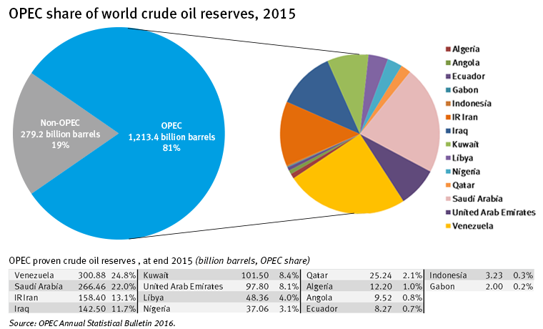
#2 L’ OPEC (Organization of the Petroleum Exporting Countries) controlla 79.6% del petrolio mondiale (dato 2009). Perché l’andamento del prezzo del petrolio è caratterizzato da lunghi periodi di rialzi cui seguono lunghi periodi di ribassi?

Slide 13
Breve periodo
abitudini di consumo date e rigidità tecnologiche Domanda rigida
L’OPEC può aumentare il valore delle vendite aumentando il prezzo
D₀
S₁
P
E₁
P₁
S₀
E₀
P₀
Q₁
Q₀
Q

Slide 14
Lungo periodo
Le abitudini di consumo sono flessibili. Si può modificare la tecnologia e la struttura industriale Domanda elastica
L’OPEC può aumentare il valore delle vendite diminuendo il prezzo
S₁
S₂
P
E₁
P₁
E₂
P₂
D₀
Q
Q₁
Q₂

Slide 15
#3 Aumentare il numero dei poliziotti per diminuire lo spaccio di droga e/o inasprire le pene contro gli spacciatori, fa veramente diminuire il tasso di criminalità?
1) Shock
Aumentano i poliziotti e si inaspriscono le pene
2) Colpisce la domanda o l’offerta?
L’offerta: shock negativo sulla
tecnologia
3) Come si spostano le curve?
La S si sposta a sinistra
4) Predizioni (domanda RIGIDA):
Aumenta il prezzo e diminuisce (di poco) la quantità di droga venduta
I ricavi degli spacciatori aumentano (la rigidità della D protegge i profitti del settore)
La microcriminalità connessa al consumo di droga aumenta.
D₀
S₁
P
E₁
P₁
S₀
E₀
P₀
Q₁
Q₀
Q

Slide 16
Ex #1 In ognuno dei seguenti casi pensate che l’offerta sia (1) perfettamente elastica (2) perfettamente rigida (3) elastica non perfetta (4) rigida non perfetta?
i) Un aumento della domanda di crociere di lusso ha provocato un forte aumento di prezzo di una cabina
ii) Il prezzo di un Kilowatt/ora di elettricità è lo stesso nei periodi di domanda alta e nei periodi di domanda bassa
iii) Nel mese di Febbraio il numero di persone che vogliono volare è minore che in qualunque altro mese. Le compagnie aeree cancellano il 10% dei voli, dato che il prezzo diminuisce del 20%.
iv) A Ischia nei mesi estivi i proprietari affittano le case ai turisti. Quest’anno, a causa dell’economia stagnante, una riduzione del 30% del canone ha indotto più della metà dei proprietari a occupare la propria casa durante il periodo estivo.
Ex #2 In un articolo del New York Times del 18 ottobre 1999 veniva descritta un’operazione di marketing di grande successo intrapresa dai produttori di champagne francesi. Nell’articolo si affermava che i produttori si sentivano orgogliosi per il prezzo stratosferico dello champagne. D’altra parte temevano che un prezzo così elevato avrebbe finito per contrarre la domanda che a sua volta avrebbe fatto crollare i prezzi.
i) in che modo si può spiegare l’aumento “stratosferico” di prezzo?
ii) Quale errore commettevano i produttori nella loro analisi?

